Slide 1
Android Training

Slide 2
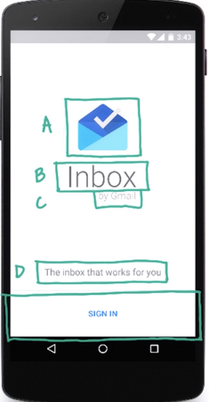
View
TextView
ImageView
ButtonView
Camel Case Format
Test
Android Studio
http://labs.udacity.com/android-visualizer/

Slide 3
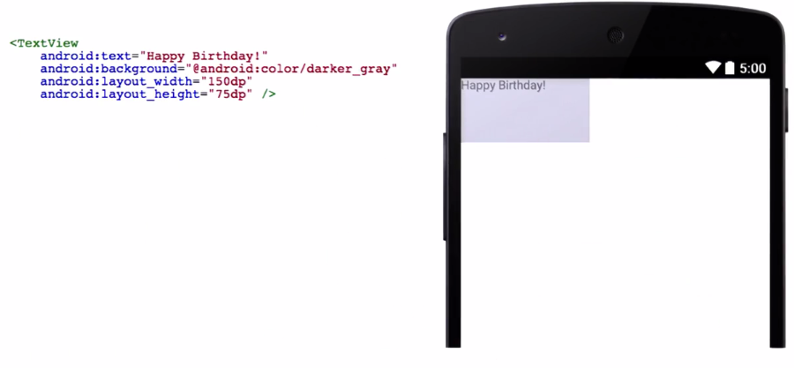
XML for UI
XML 元素（XML element）
标记（Tag）
自结束标记（Self-closing tags）
属性（Attributes）
语法（Syntax）
DP(density – Independent Pixels)

Slide 4
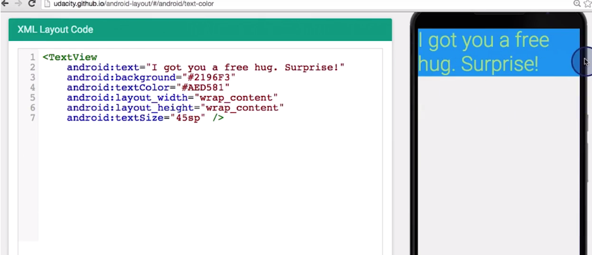
TextView

Slide 5
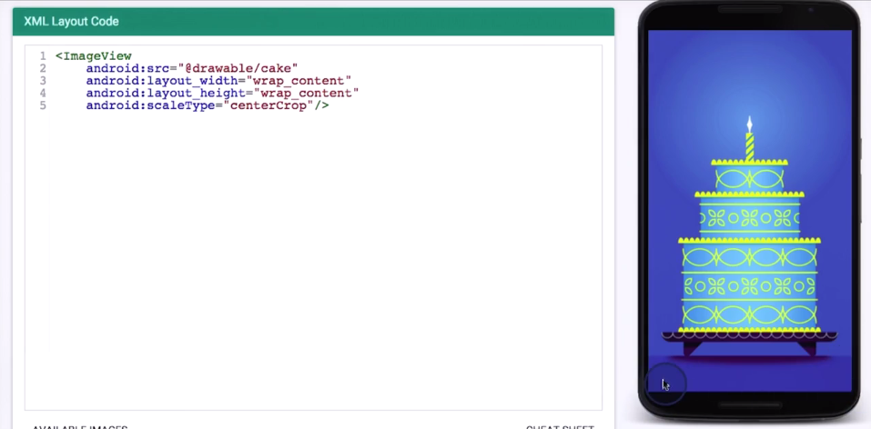
ImageView

Slide 6
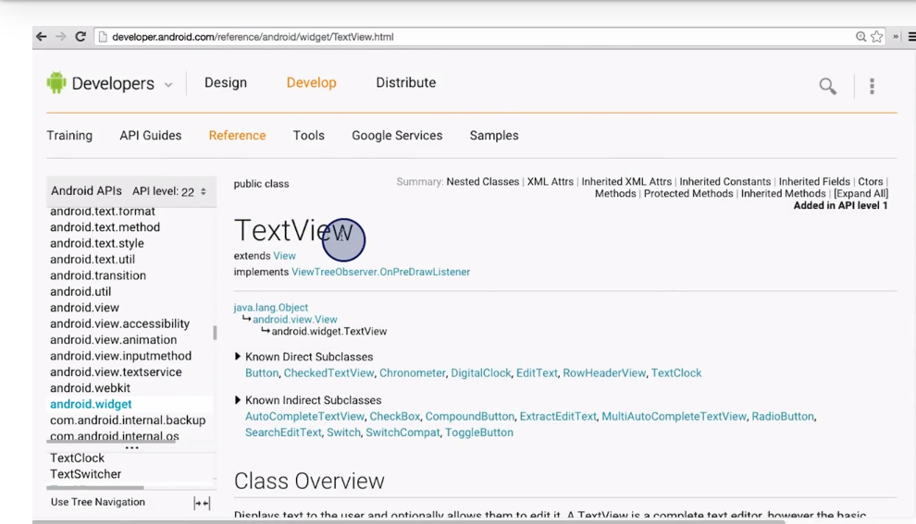
Document

Slide 7
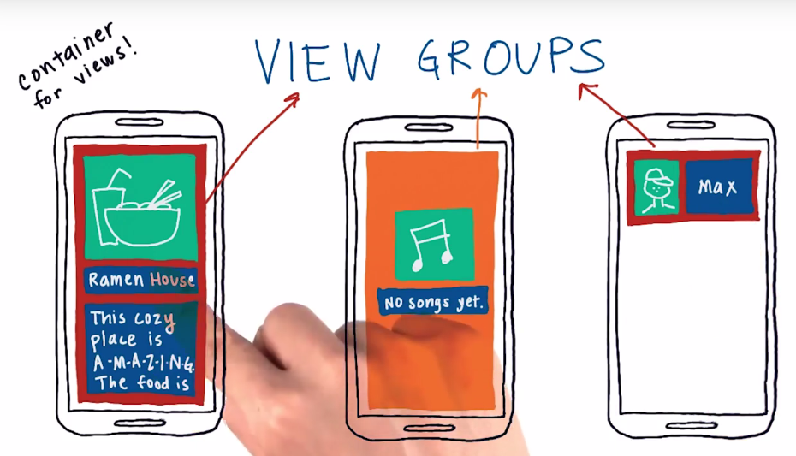
View Group

Slide 8
View Group - 2
视图组（ViewGroups）
根视图（Root View）
父（Parent）
子（Child）
兄弟姐妹（Sibling）

Slide 9

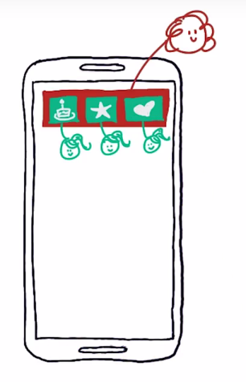
View Group – Linear Layout
Horizontal
Vertical

Slide 10
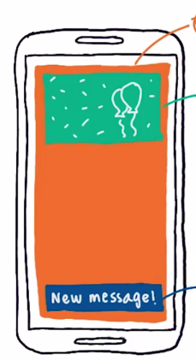
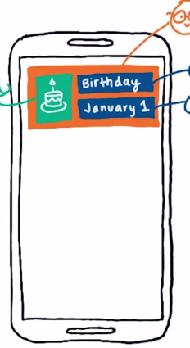
View Group – Relative Layout
Relative to parent
Relative to other children

Slide 11
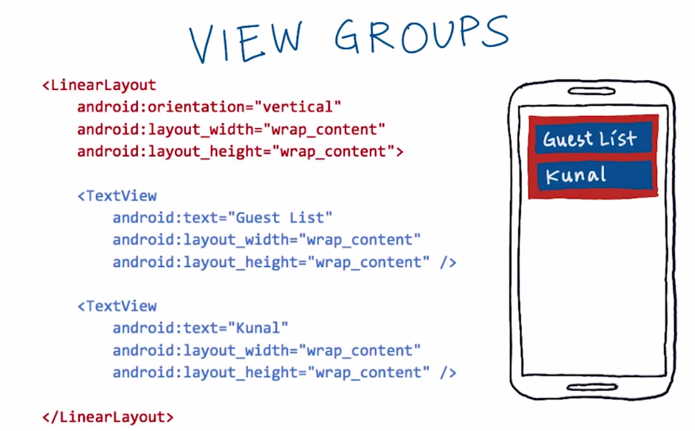
View Groups - XML

Slide 12
Install
JDK install
Android Studio

Slide 13
Concepts
SDK Version
minSDK
targetSDK
AVD
Android Virtual Device
Gradle
Script for building android project
ADB
Android Debug Bridge
adb shell
…

Slide 14
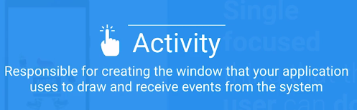
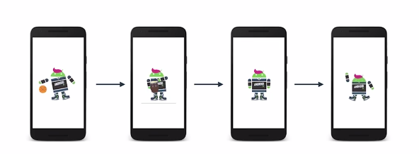
Activity

Slide 15
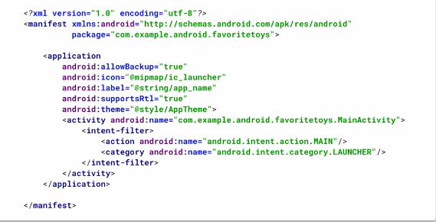
Activity register

